Slide 1

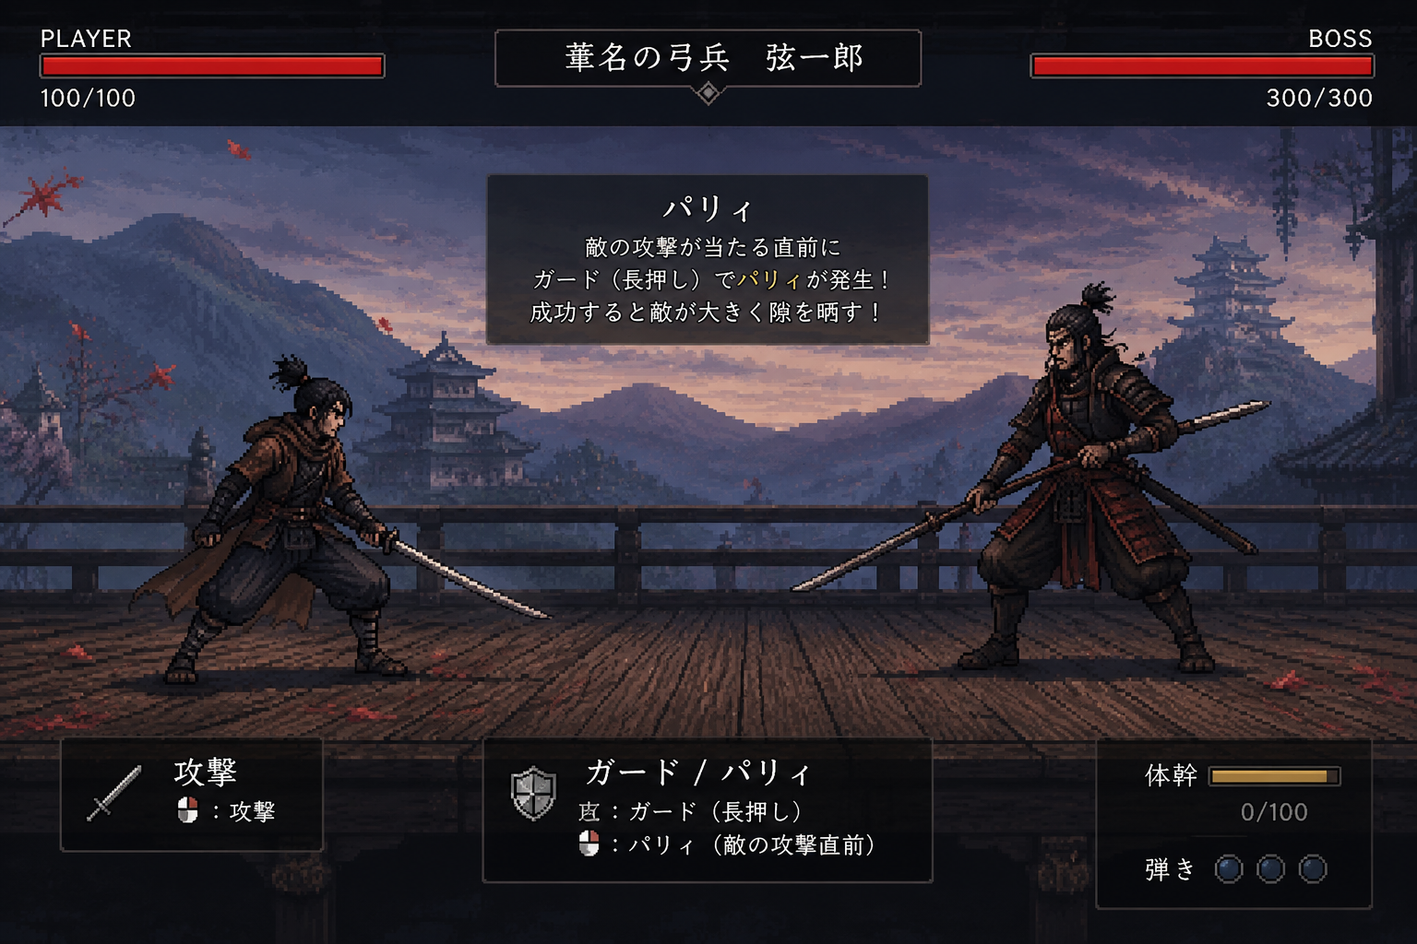
コンセプト
敵を見切る
ジャンル
・2Dアクション
・ボスラッシュ
・パリィアクション
ゲームのシステム
プレイヤー ボス
・移動 ・距離を測る
・ジャンプ ・攻撃選択
・攻撃 ・フェーズ変更
・ガード
・パリィ （ガードと同じキーに入れる予定）
ターゲット
・アクションゲームが好きな人
・SEKIROやHollow Knightが好きな人
ゲームの面白さ
・敵の攻撃を見切ってダメージを与える

